Slide 1
Relatório de Auditoria
Análise de Desempenho Anual das Categorias

Slide 2
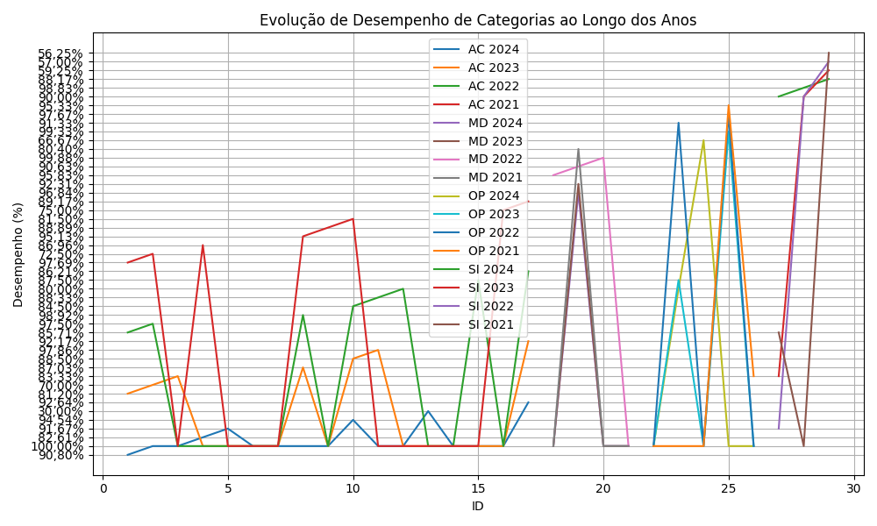
Evolução de Desempenho

Slide 3
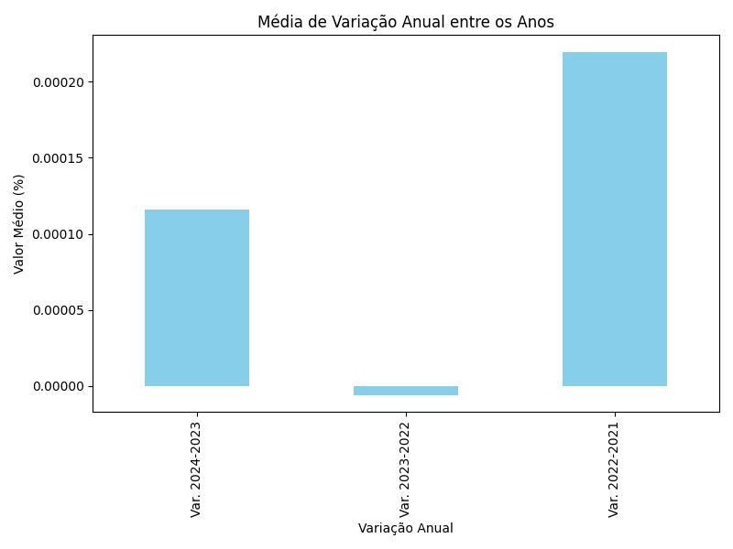
Variação Anual Média

